Slide 1


Slide 2

Il convient de lancer le mode diaporama pour la diffusion de la leçon en classe
Réservé à l’enseignant (e)

Slide 3




Pictogrammes
Réservé à l’enseignant (e)
L’enseignant parle
Diffusion d’un média
Média en cours de diffusion
Fin du média. Passer au slide suivant
Expliquer, donner une consigne
Désigner un élève

Slide 4
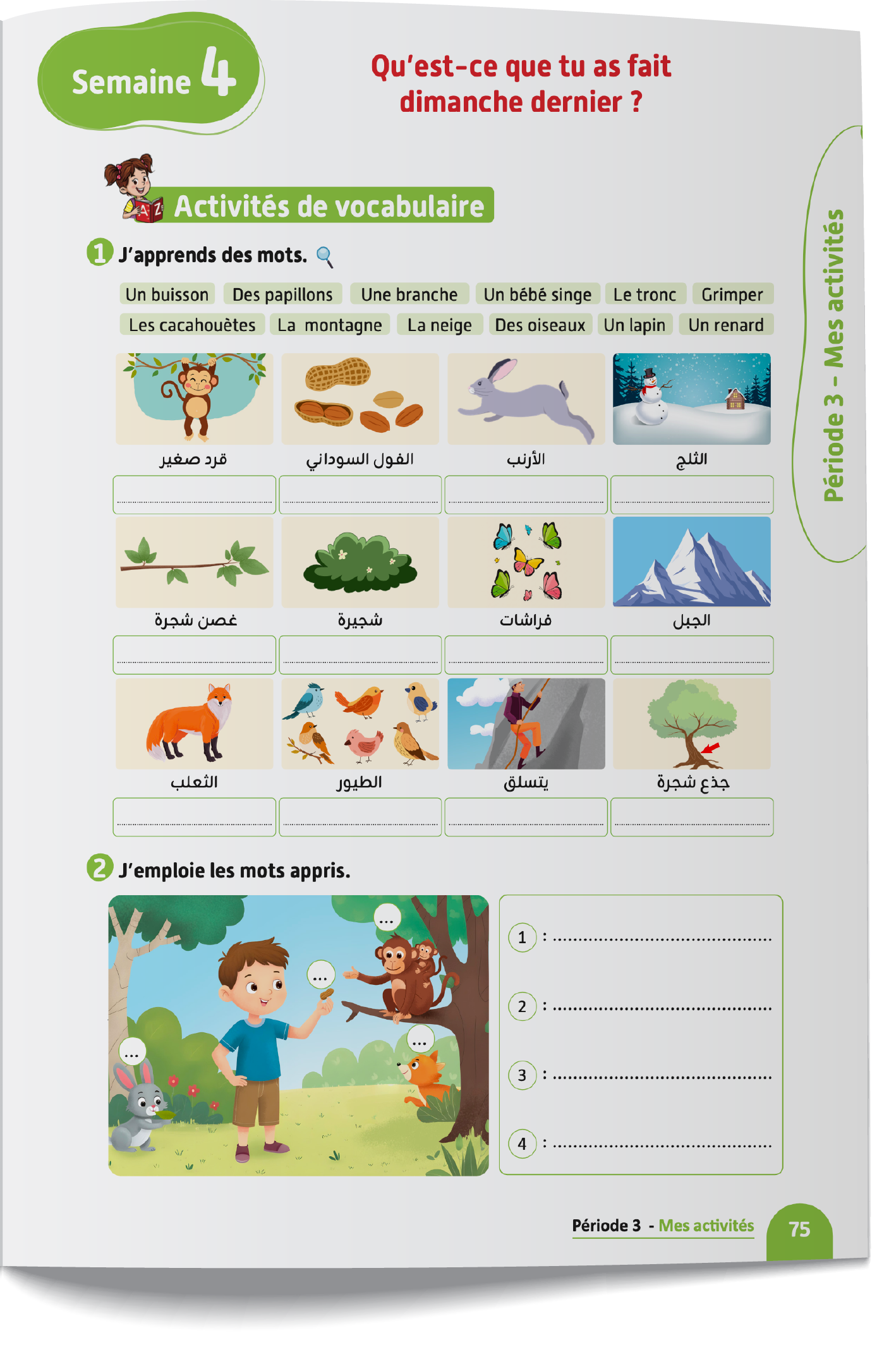
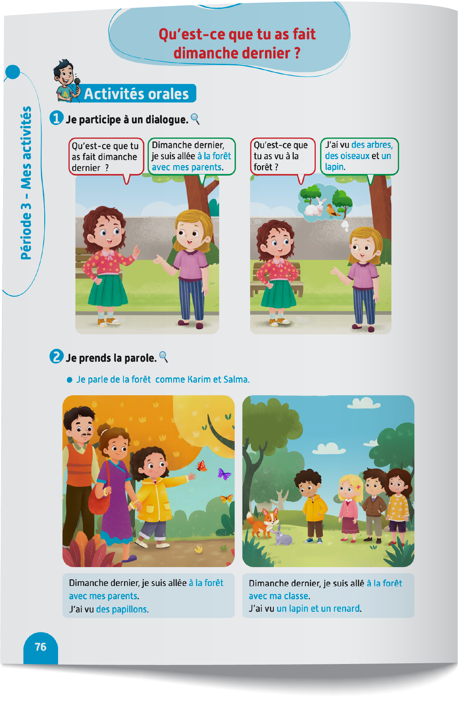
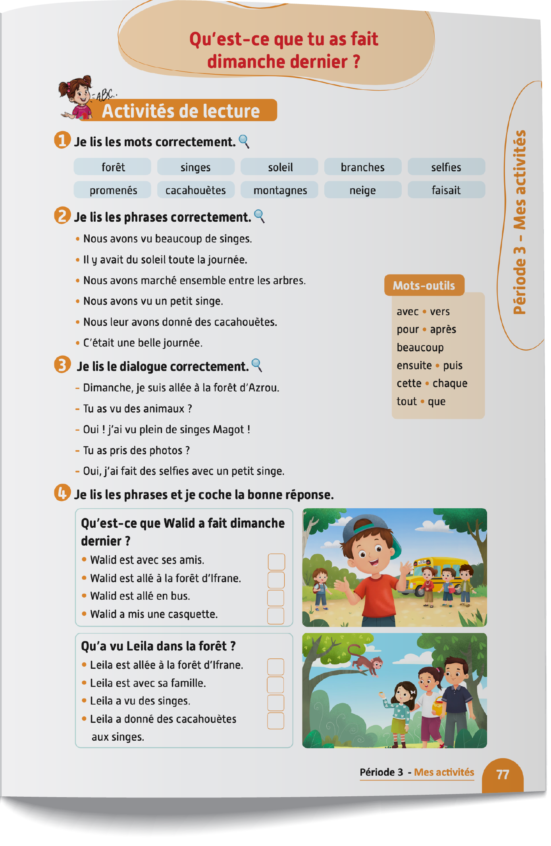
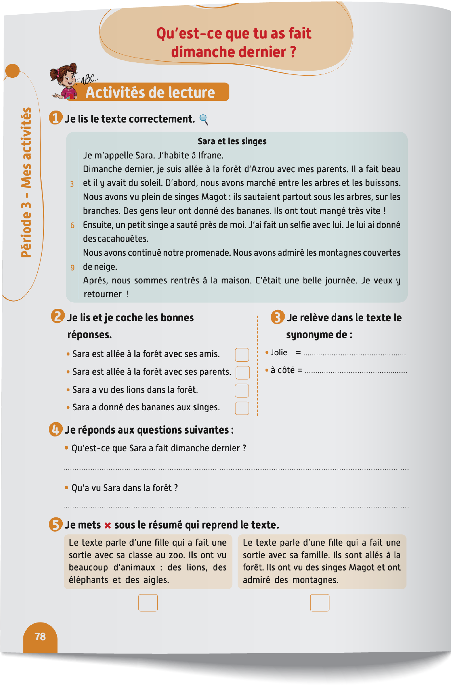
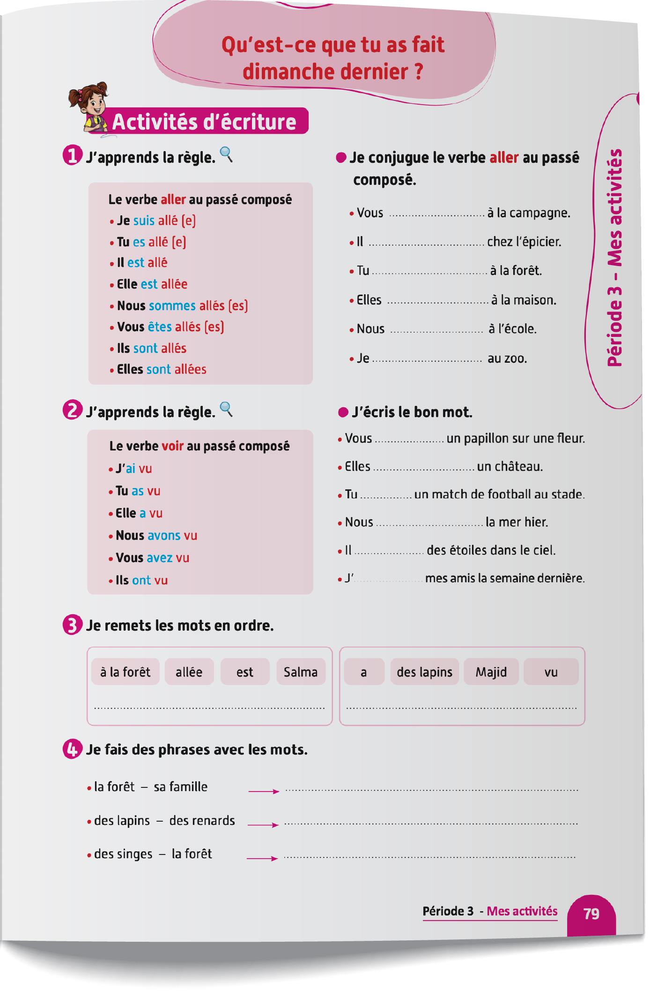
Contenu de la semaine
Réservé à l’enseignant (e)

Slide 5

Organisation de la semaine
Réservé à l’enseignant (e)
Séance 1
Séance 4
Présentation du vocabulaire
Exploitation du vocabulaire
Activités de vocabulaire sur livret
Oral – Dialogue
Lecture – texte
Écriture – Phrases
Séance 2
Séance 5
Oral – Acte de parole 1
Écrit – Point de langue 1
Lecture – Mots avec difficultés
Oral – Prise de parole
Lecture – Compréhension de texte
Écriture – Phrases
Séance 3
Séance 6
Oral - Acte de parole 2
Écrit – Point de langue 2
Lecture – Phrases
Révision
Lecture offerte

Slide 6



Plan de la séance 5
Réservé à l’enseignant (e)
1. Prise de parole
Prendre la parole pour parler de ce qui s’est passé, de ses achats, de ce qu’on aime faire après l’école et de ce qu’on a fait dimanche dernier.
Comprendre un texte.
Écrire des phrases.

Slide 7


Bonjour les enfants ! La leçon de français commence maintenant.

Slide 8

Aujourd’hui, nous allons apprendre à parler de ce qui s’est passé, de ce qu’on va acheter, de ce qu’on aime faire après l’école et de ce qu’on a fait dimanche dernier, en français. Écoutez bien.

Slide 9


Lecture de la vidéo.

Slide 10


Maintenant, vous allez prendre la parole pour parler de ce qui s’est passé, de ce que vous allez acheter, de ce que vous aimez faire après l’école et de ce que vous avez fait dimanche dernier. Vous allez le faire en 3 étapes. Soyez attentifs.
Étape 1
Étape 2
Étape 3

Slide 11
Étape 1 : Je vais vous expliquer la situation.
Étape 1
Étape 2
Étape 3
Situation : Parle de ce qui s’est passé, de tes achats, de ce que tu aimes faire après l’école et de ce que tu as fait dimanche dernier.
Après l’école, j’aime___________ [action].
Dimanche dernier, je suis allé(e)__________[lieu].
J’ai vu__________ [animaux/objets].
Hier, je suis ____[action] du/de la ___ [vélo/trottinette].
J’ai mal _____ [partie du corps].
Je suis à l’épicerie, je veux acheter ___ [achat] et _____ [achat].
Je veux ___________[quantité] de _______ [achat].

Slide 12
Étape 2. Chacun réfléchit silencieusement à ce qu’il va dire dans sa prise de parole.
Étape 1
Étape 2
Étape 3
Situation : Parle de ce qui s’est passé, de tes achats, de ce que tu aimes faire après l’école et de ce que tu as fait dimanche dernier.
Après l’école, j’aime___________ [action].
Dimanche dernier, je suis allé(e)__________[lieu].
J’ai vu__________ [animaux/objets].
Hier, je suis ____[action] du/de la ___ [vélo/trottinette].
J’ai mal _____ [partie du corps].
Je suis à l’épicerie, je veux acheter ___ [achat] et _____ [achat].
Je veux ___________[quantité] de _______ [achat].

Slide 13
Étape 3. Maintenant, vous allez prendre la parole. Qui veut passer au tableau ?
Étape 1
Étape 2
Étape 3
Situation : Parle de ce qui s’est passé, de tes achats, de ce que tu aimes faire après l’école et de ce que tu as fait dimanche dernier.
Après l’école, j’aime___________ [action].
Dimanche dernier, je suis allé(e)__________[lieu].
J’ai vu__________ [animaux/objets].
Hier, je suis ____[action] du/de la ___ [vélo/trottinette].
J’ai mal _____ [partie du corps].
Je suis à l’épicerie, je veux acheter ___ [achat] et _____ [achat].
Je veux ___________[quantité] de _______ [achat].

Slide 14

Maintenant, tout le monde participe. Chacun parle de ce qui s’est passé, de ses achats, de ce qu’il aime faire après l’école et de ce qu’il a fait dimanche dernier. Je vais passer entre les rangs pour vous aider.

Slide 15
Plan de la séance 5
Réservé à l’enseignant (e)
Prendre la parole pour parler de ce qui s’est passé, de ses achats, de ce qu’on aime faire après l’école et de ce qu’on a fait dimanche dernier.
2. Lecture
Comprendre un texte.
Écrire des phrases.

Slide 16
Prenez vos livrets à la page 78. Nous avons déjà lu ce texte. Maintenant, on va essayer de le comprendre, partie par partie.

Slide 17
Pour chaque partie du texte, on va suivre les mêmes étapes.
Étape 1
Étape 2
Étape 3
Je lis en silence et j’essaie de comprendre le texte.
Je repère les mots difficiles et je demande à mon enseignant(e) de me les expliquer
Je lis la question, puis je cherche la réponse dans le texte.

Slide 18
Lisez silencieusement le texte et essayez de le comprendre.
Partie 1/3
Étape 1
Étape 2
Étape 3
Sara et les singes
Je m’appelle Sara. J’habite à Ifrane. Dimanche dernier, je suis allée à la forêt d’Azrou avec mes parents. Il a fait beau et il y avait du soleil. D’abord, nous avons marché entre les arbres et les buissons.

Slide 19
Quels sont les mots difficiles dans le texte ? Levez la main. Je vais vous expliquer.
Partie 1/3
Étape 1
Étape 2
Étape 3
Sara et les singes
Je m’appelle Sara. J’habite à Ifrane. Dimanche dernier, je suis allée à la forêt d’Azrou avec mes parents. Il a fait beau et il y avait du soleil. D’abord, nous avons marché entre les arbres et les buissons.

Slide 20
Lisez la question et cherchez la réponse dans le texte. Qui veut répondre ?
Partie 1/3
Étape 1
Étape 2
Étape 3
Question 1 : Qu’est-ce que Sara a fait dimanche dernier ?
Sara et les singes
Je m’appelle Sara. J’habite à Ifrane. Dimanche dernier, je suis allée à la forêt d’Azrou avec mes parents. Il a fait beau et il y avait du soleil. D’abord, nous avons marché entre les arbres et les buissons.

Slide 21
La question est « Qu’est-ce que Sara a fait dimanche dernier ? ». Je cherche ce que Sara a fait dans le texte. La réponse est : Elle est allée à la forêt d’Azrou avec ses parents.
Partie 1/3
Etape 1
Etape 2
Etape 3
Question 1 : Qu’est-ce que Sara a fait dimanche dernier ?
Sara et les singes
Je m’appelle Sara. J’habite à Ifrane. Dimanche dernier, je suis allée à la forêt d’Azrou avec mes parents. Il a fait beau et il y avait du soleil. D’abord, nous avons marché entre les arbres et les buissons.

Slide 22
On passe à la deuxième partie du texte. Lisez en silence et essayez de comprendre.
Partie 2/3
Étape 1
Étape 2
Étape 3
Nous avons vu plein de singes Magot : ils sautaient partout sous les arbres, sur les branches. Des gens leur ont donné des bananes. Ils ont tout mangé très vite ! Ensuite, un petit singe a sauté près de moi. J’ai fait un selfie avec lui. Je lui ai donné des cacahuètes.

Slide 23
Quels sont les mots difficiles dans le texte ? Levez la main. Je vais vous expliquer.
Partie 2/3
Étape 1
Étape 2
Étape 3
Nous avons vu plein de singes Magot : ils sautaient partout sous les arbres, sur les branches. Des gens leur ont donné des bananes. Ils ont tout mangé très vite ! Ensuite, un petit singe a sauté près de moi. J’ai fait un selfie avec lui. Je lui ai donné des cacahuètes.

Slide 24
Lisez la question et cherchez la réponse dans le texte. Qui veut répondre ?
Partie 2/3
Étape 1
Étape 2
Étape 3
Question 2 : Qu’a vu Sara dans la forêt ?
Nous avons vu plein de singes Magot : ils sautaient partout sous les arbres, sur les branches. Des gens leur ont donné des bananes. Ils ont tout mangé très vite ! Ensuite, un petit singe a sauté près de moi. J’ai fait un selfie avec lui. Je lui ai donné des cacahuètes.

Slide 25
La question est : « Qu’a vu Sara dans la forêt ? » Je cherche dans le texte ce que Sara a vu dans la forêt. La réponse est : Elle a vu plein de singes magots.
Partie 2/3
Étape 1
Étape 2
Étape 3
Partie 2/3
Question 2 : Qu’a vu Sara dans la forêt ?
Nous avons vu plein de singes Magot : ils sautaient partout sous les arbres, sur les branches. Des gens leur ont donné des bananes. Ils ont tout mangé très vite ! Ensuite, un petit singe a sauté près de moi. J’ai fait un selfie avec lui. Je lui ai donné des cacahuètes.

Slide 26
On passe à la troisième partie du texte. Lisez en silence et essayez de comprendre.
Partie 3/3
Étape 1
Étape 2
Étape 3
Nous avons continué notre promenade. Nous avons admiré les montagnes couvertes de neige. Après, nous sommes rentrés à la maison. C’était une belle journée. Je veux y retourner !

Slide 27
Quels sont les mots difficiles dans le texte ? Levez la main. Je vais vous expliquer.
Partie 3/3
Étape 1
Étape 2
Étape 3
Nous avons continué notre promenade. Nous avons admiré les montagnes couvertes de neige. Après, nous sommes rentrés à la maison. C’était une belle journée. Je veux y retourner !

Slide 28
Lisez la question et cherchez la réponse dans le texte. Qui veut répondre ?
Partie 3/3
Étape 1
Étape 2
Étape 3
Question 3 : Comment était la journée?
Nous avons continué notre promenade. Nous avons admiré les montagnes couvertes de neige. Après, nous sommes rentrés à la maison. C’était une belle journée. Je veux y retourner !

Slide 29
La question est : « Comment était la journée? » Je cherche la description de la journée dans le texte. La réponse est : C’était une belle journée.
Partie 3/3
Etape 1
Etape 2
Etape 3
Question 3 : Comment était la journée?
Nous avons continué notre promenade. Nous avons admiré les montagnes couvertes de neige. Après, nous sommes rentrés à la maison. C’était une belle journée. Je veux y retourner !

Slide 30
Prenez vos livrets à la page 78. Relisez le texte en silence pour le comprendre. Si vous ne comprenez pas un mot, demandez à votre voisin ou levez la main pour que je vous aide.

Slide 31
Plan de la séance 5
Réservé à l’enseignant (e)
Prendre la parole pour parler de ce qui s’est passé, de ses achats, de ce qu’on aime faire après l’école et de ce qu’on a fait dimanche dernier.
Comprendre un texte.
3. Écriture
Écrire des phrases.

Slide 32

Maintenant, nous allons faire de l’écriture. Prenez vos cahiers.

Slide 33
Lisez et observez ces phrases. Vous allez les écrire après. Tenez-vous prêts.
Sami est allé à la forêt avec ses parents.
Il a vu des singes et des oiseaux.

Slide 34


Dictée en cours.

Slide 35
Deuxième dictée en cours.

Slide 36

Corrigez.
Sami est allé à la forêt avec ses parents.
Il a vu des singes et des oiseaux.

Slide 37
Maintenant, écrivez sur vos cahiers une phrase correcte avec les deux mots suivants.
Majd - papillon

Slide 38
Qui veut lire sa phrase ?
Majd - papillon

Slide 39
Corrigez. Une phrase correcte est : Majd a vu un papillon.
Majd a vu un papillon.

Slide 40
Prenez vos livrets à la page 79.

Slide 41

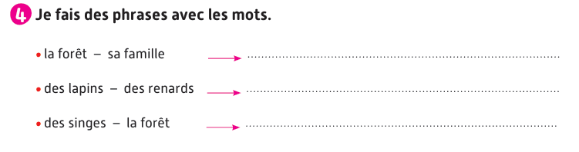
Vous allez faire l’activité 4. Je vais vous expliquer la consigne et passer entre les rangs pour vous aider.

Slide 42
Corrigez.
Amine est allé à la forêt avec sa famille.
Nada a vu des lapins et des renards.
Dans la forêt, il y a beaucoup de singes.

Slide 43
Notez les devoirs à faire à la maison. Vous allez relire le texte de la page 78 et répondre aux questions.

Slide 44

La séance d’aujourd’hui est terminée. À bientôt.

